Slide 1
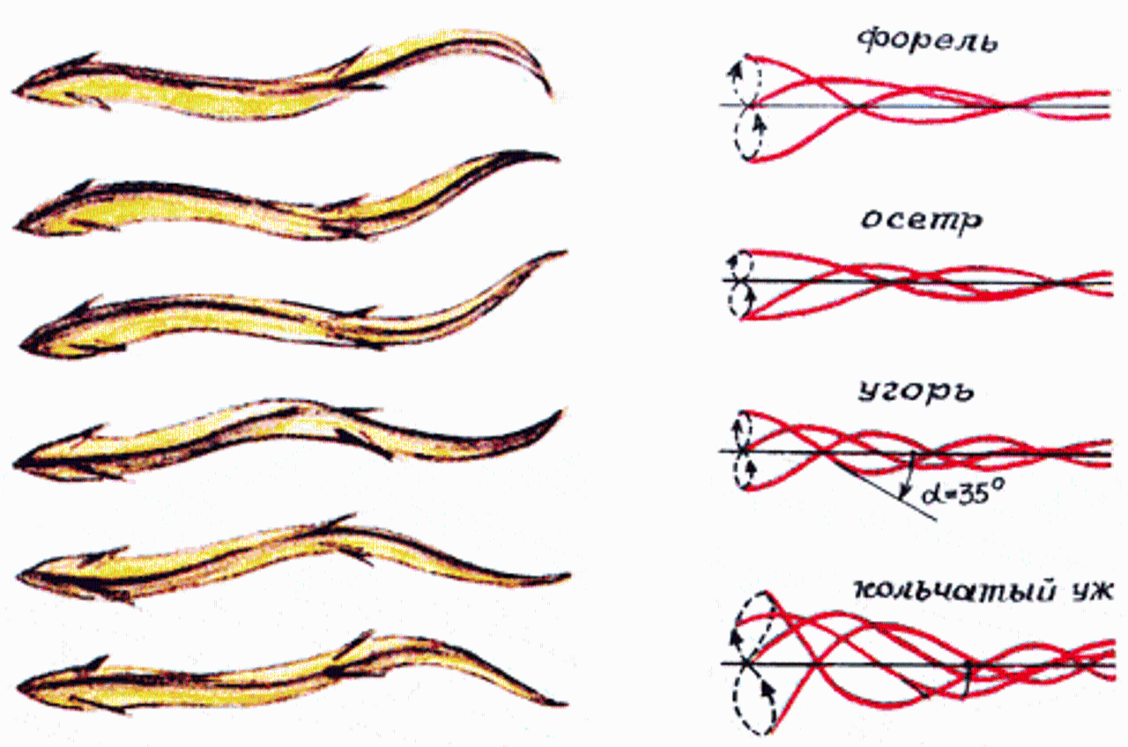
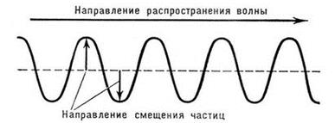
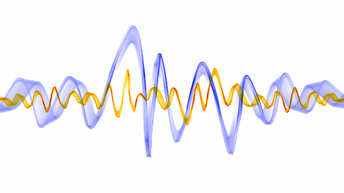
ВОЛНЫ И РИТМЫ ТЕЛА
Максимова Елена Владимировна
руководитель научно-методической группы
Центра «Со-творение»
elena@maximova.org

Slide 3
ДЛЯ РАСПРОСТРАНЕНИЯ ВОЛНЫ ТРЕБУЕТСЯ УПРУГАЯ СРЕДА

Slide 4
ТЕЛО ЧЕЛОВЕКА ПРОЗРАЧНО ДЛЯ ВОЛН

Slide 5
Ритм – это волна с равными промежутками между пиками экстремумов

Slide 6
В нашем теле есть что-то, что чувствует ритмы – отвечает, резонирует им. Ритм слышат даже абсолютно глухие.

Slide 7
Уровни построения движений,
предложенные Н. А.Бернштейном,
можно рассматривать, как
уровни
построения психики человека

Slide 8
Уровни построения движений
А – Формирование тонуса организма, в первую очередь его нервной и мышечной системы
Аv – Автономная нервная система («Брюшко»)
В – Двигательные автоматизмы тела
С – Реальное, «здесь и сейчас», восприятие пространства и действия в нем
Д – Восприятие и действия в представляемом мире
Группа уровней Е – Уровни интеллекта.

Slide 9
Уровень А – наше тело строится в условиях гравитации, от гравитации
Афферентный синтез – протопатическая (глубокая) чувствительность
Эфферентный ответ –первичный тонус тела, прототонус (с более высоких уровней – напряжение)

Slide 10
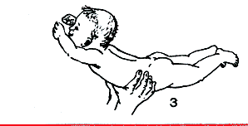
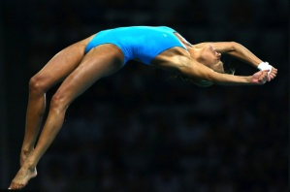
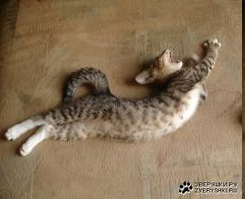
Основные свойства уровня А – целостность и прозрачность

Slide 11
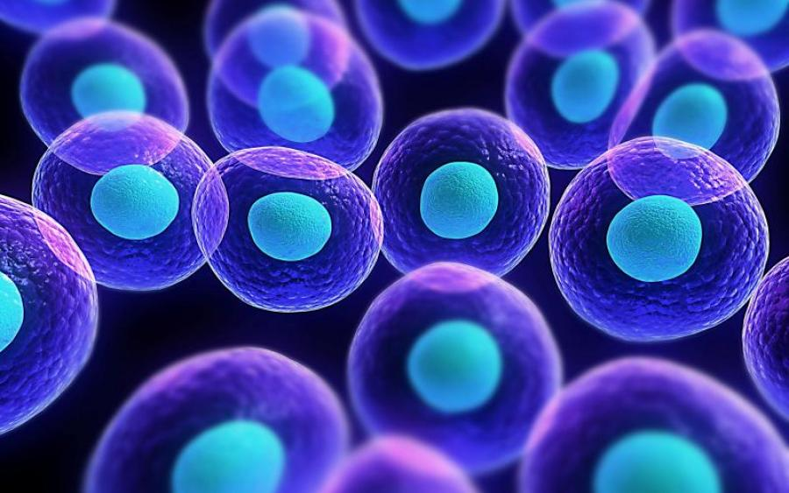
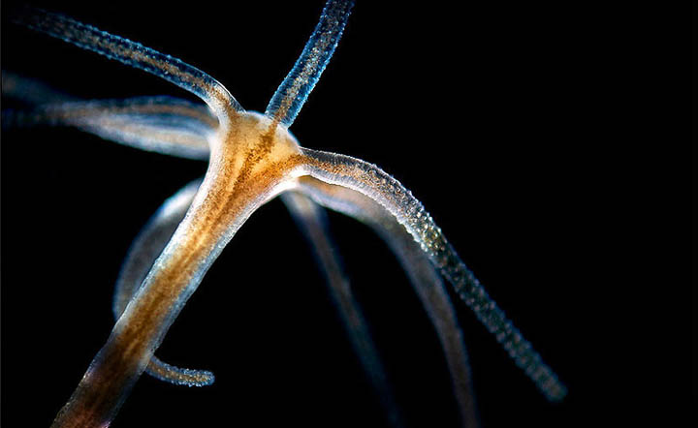
Основные свойства уровня А – целостность и прозрачность -

Slide 12
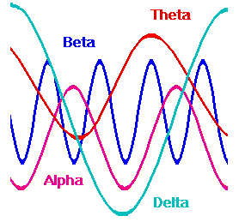
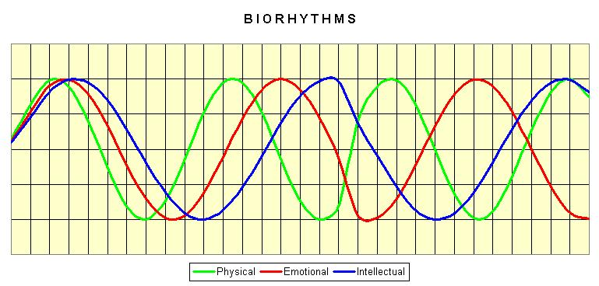
Тело человека – это живая волна.

Slide 13
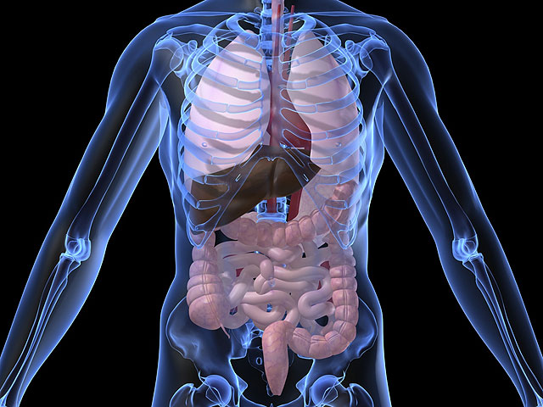
Аv – Автономная нервная система («Брюшко») волны внутренних органов

Slide 14
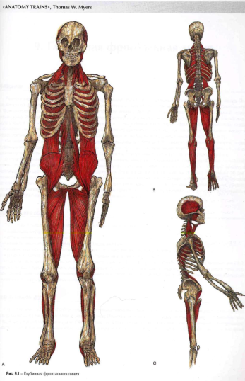
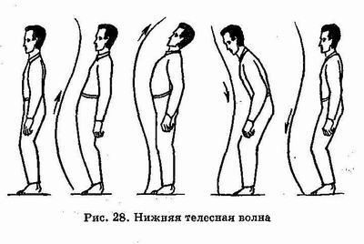
Аv – Автономная нервная система («Брюшко») постуральные мышцы – волна тела

Slide 15
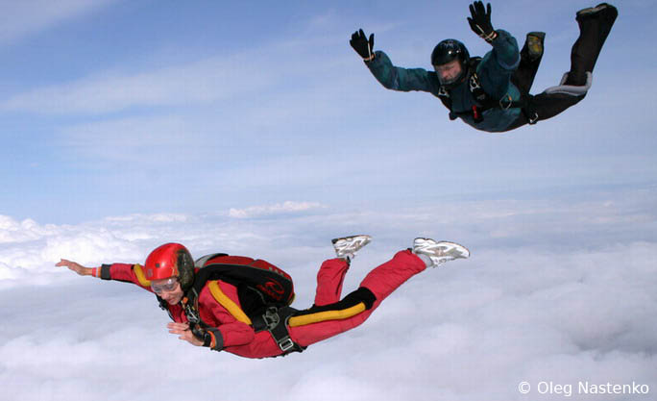
Постуральные мышцы – волна тела

Slide 16
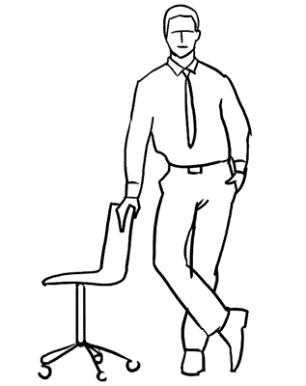
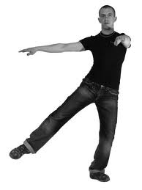
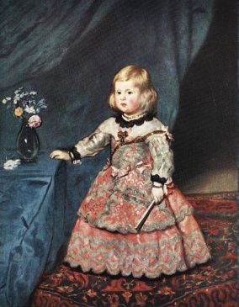
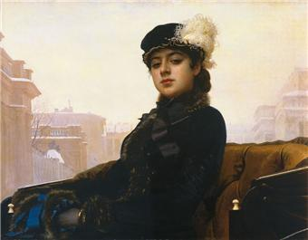
Хорошая поза держится за счет тонуса и волн мышечной и соединительной ткани, и не требует дополнительного сокращения мышц.

Slide 17
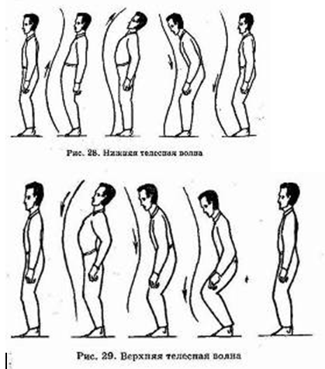
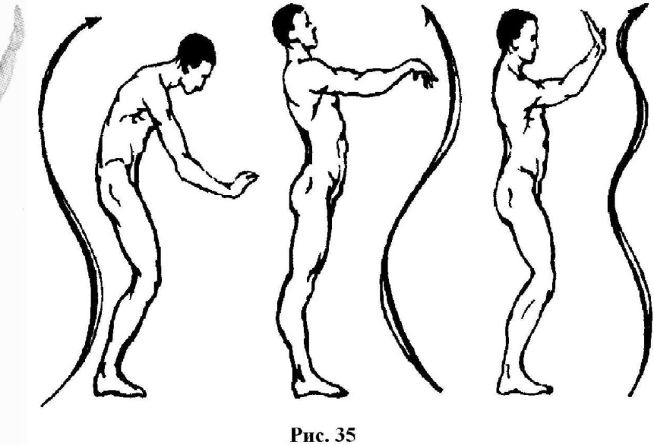
Волны тела

Slide 18
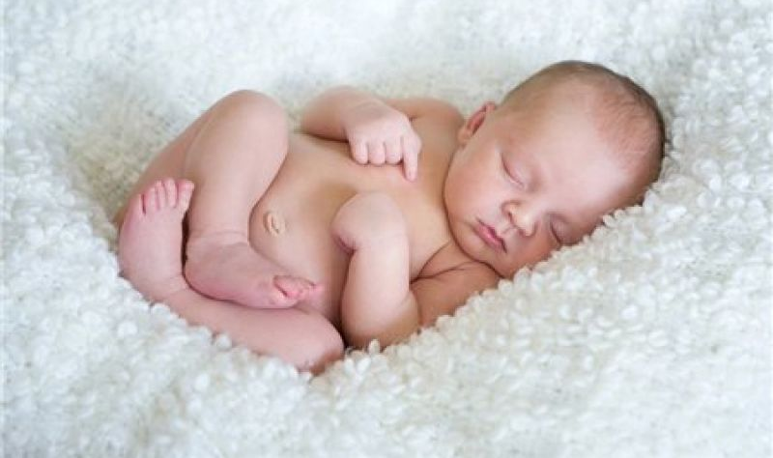
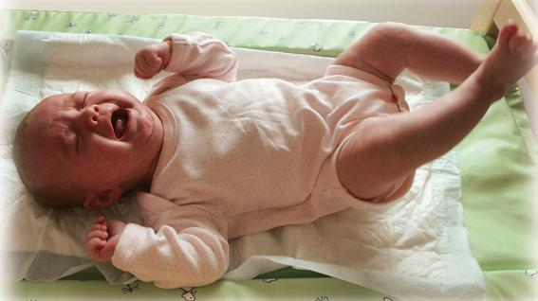
Первые движения ребенка – движения брюшной стороной тела

Slide 19
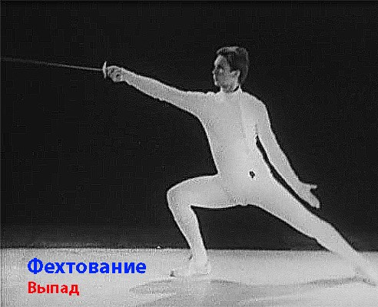
Движения брюшной стороной тела

Slide 20
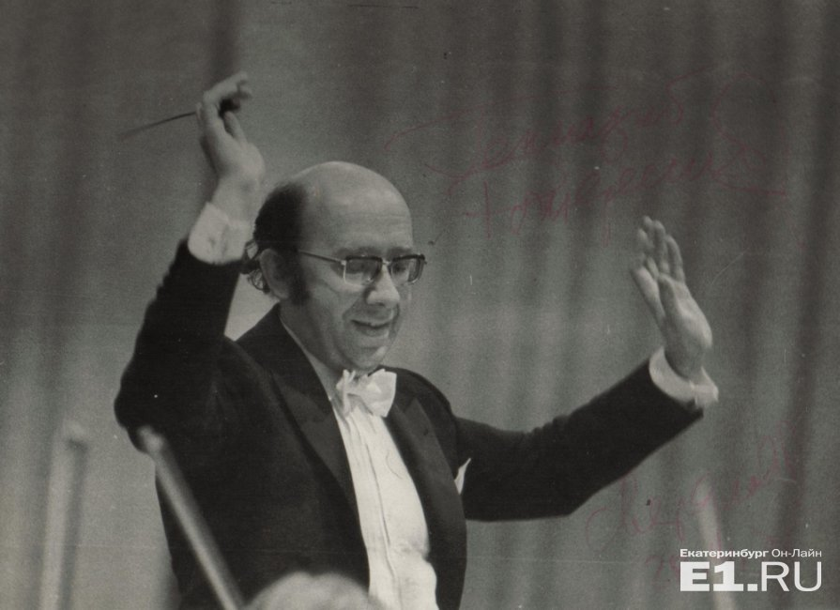
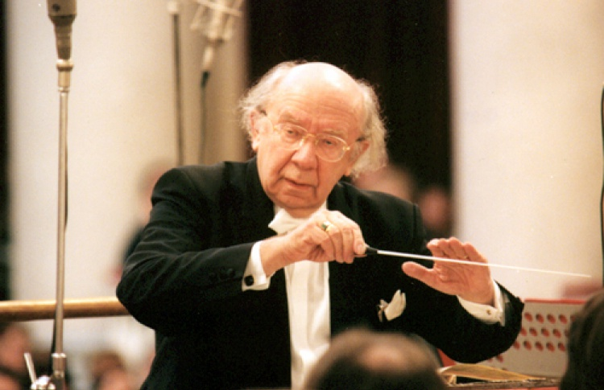
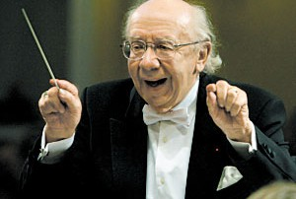
Движения брюшной стороной тела

Slide 21
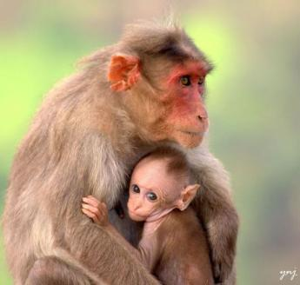
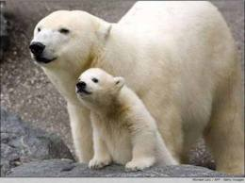
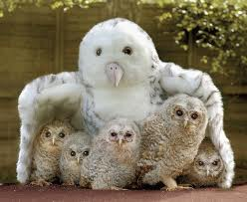
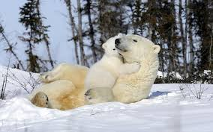
СОЦИАЛЬНАЯ СОСТАВЛЯЮЩАЯ БРЮШКА

Slide 22
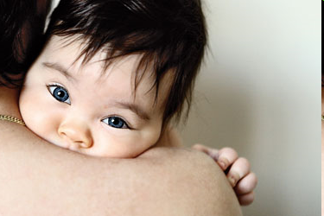
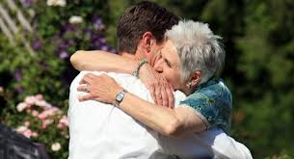
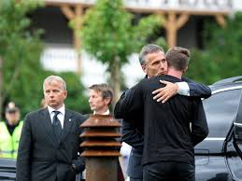
СОЦИАЛЬНАЯ СОСТАВЛЯЮЩАЯ БРЮШКА

Slide 23
Уровень В
Афферентный синтез объединяет всю телесную чувствительность и сигнальное восприятие зрения и слуха, обоняния.
Эфферентный ответ – простраивание двигательных автоматизмов (врожденных и приобретенных пожизненно).

Slide 24
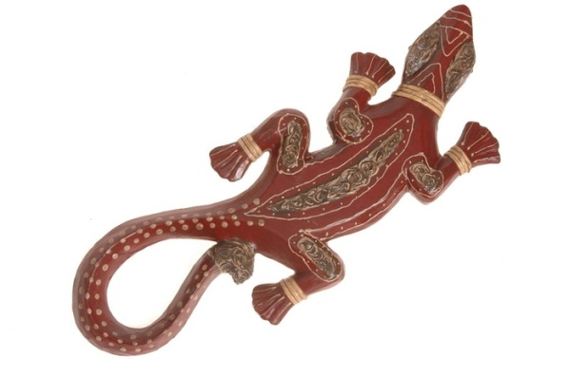
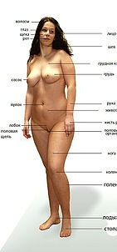
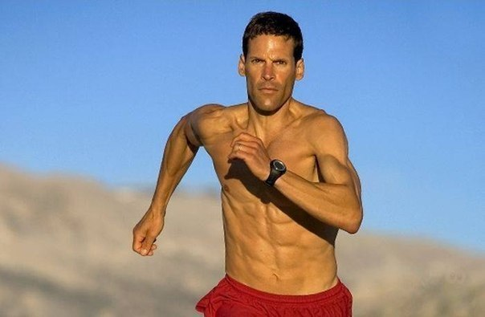
Уровень В - большие диагонали – реципрокность в движениях

Slide 25
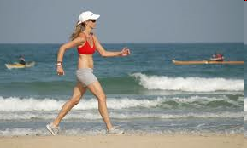
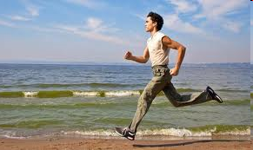
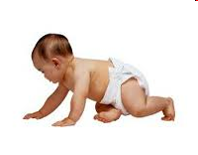
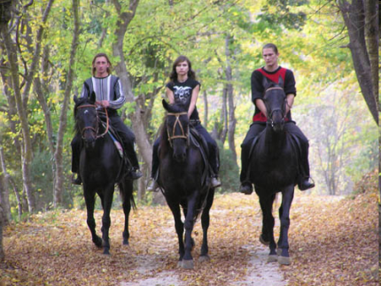
Уровень В – движение: ритмичны - доставляют огромное удовольствие.

Slide 26
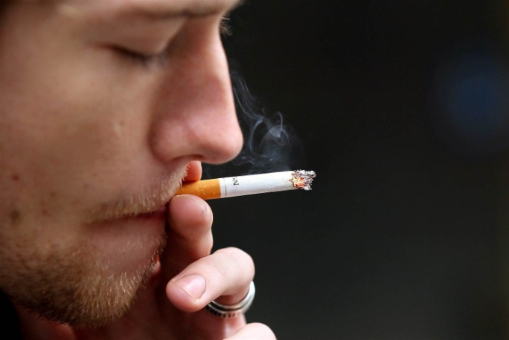
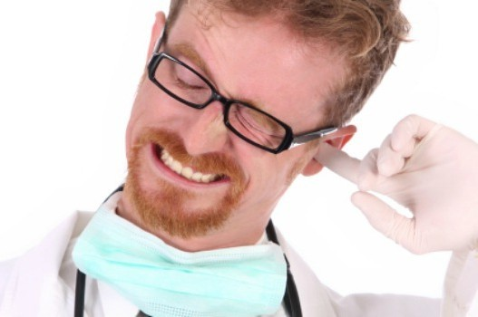
Сосание, чесание

Slide 27
Высшие автоматизмы - привычки

Slide 28
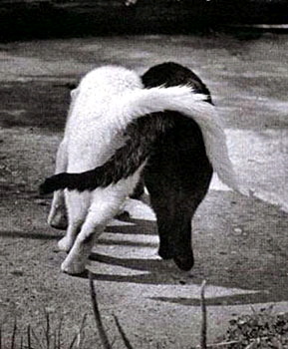
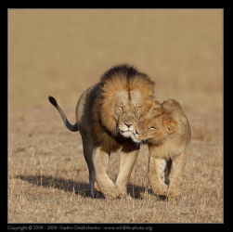
УРОВЕНЬ В - содвижение

Slide 29
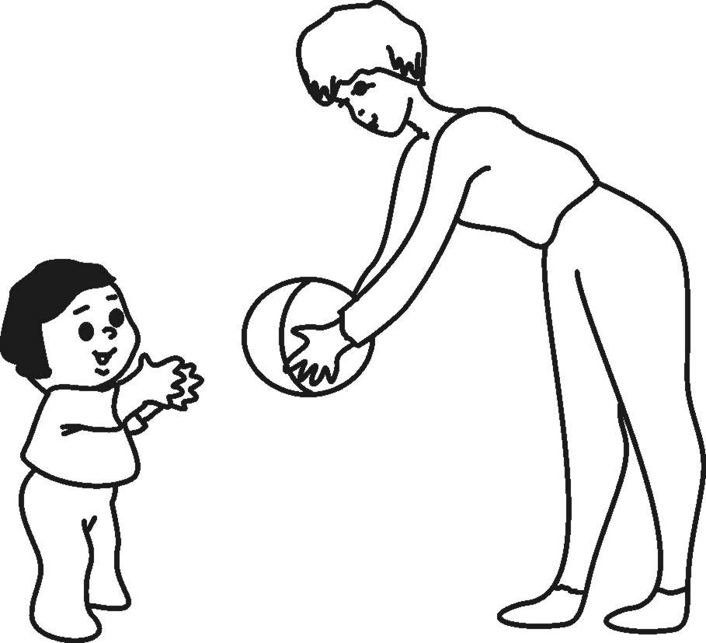
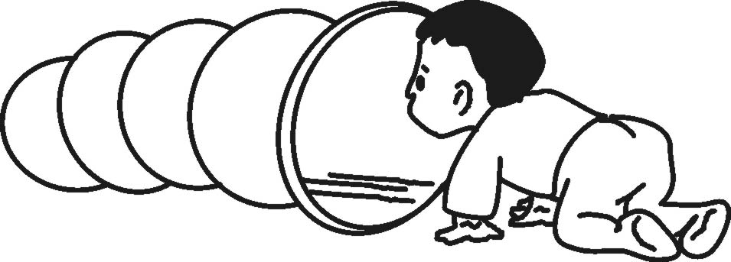
УРОВЕНЬ С
- Восприятие реальные цели в реальном
пространстве,
- Владение движениями в пространстве
Уровень С – основа
целостного сознания человека

Slide 30
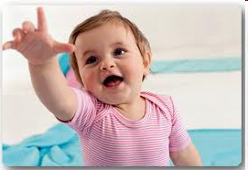
Уровень С –движение четко «привязано» к окружающему внешнему миру

Slide 31
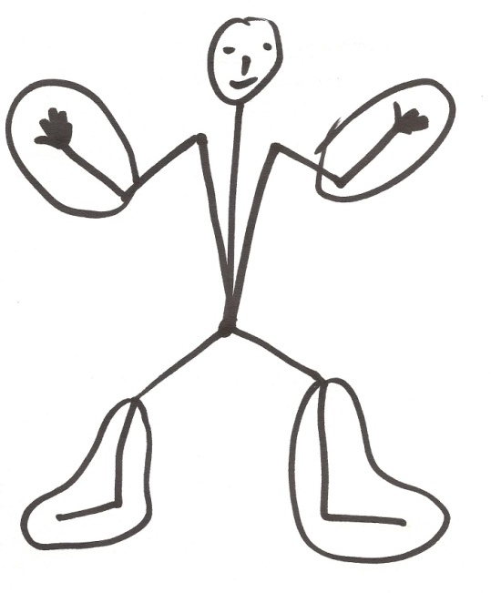
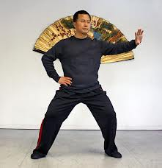
Уровень С - «Головоног» - напряжение дистальных отделов тела

Slide 32
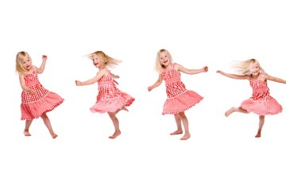
Резонанс тела - запечатление и подражание

Slide 33
Усвоение ритма

Slide 34
Диагностика - глубокая чувствительность, вибрационная чувствительность

Slide 35
Усвоение ритма

Slide 36
Уровень С – общение:
– совнимание к общей цели
- интонации звучания, мимика, жесты

Slide 37
Чередование, диалог, пауза

Slide 38
Интонирование

Slide 39
Уровень D – мягкость и текучесть тела

Slide 40
Уровень D – общение
Общение внутри целостной ситуации. Знаки общения.

Slide 41
Мелодия

Slide 42
Пауза на подумать, представить

Slide 43
Уровень D - Роли

Slide 44
Группа уровней Е
основа абстрактного мышления и творчества

Slide 45
Руки хирурга и музыканта

Slide 46
Геннадий Рождественский

Slide 47
Спасибо за внимание

